Slide 1
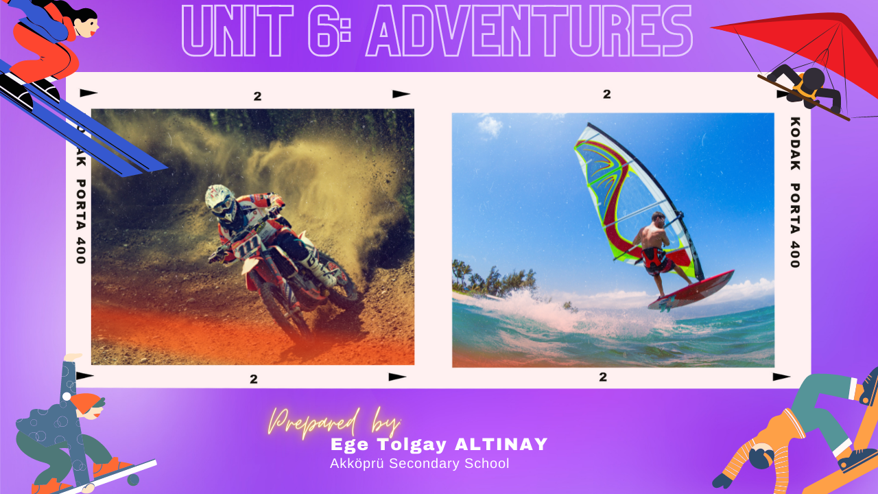

Slide 2
SPORTS
Individual sports
Team sports
Bireysel Sporlar
Takım Sporları
Activities
Outdoor Activities
Indoor Activities
Dış Mekan Aktiviteleri
İç Mekan Aktiviteleri

Slide 3
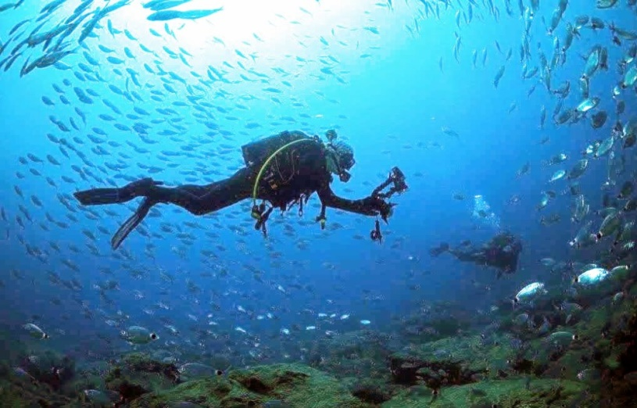
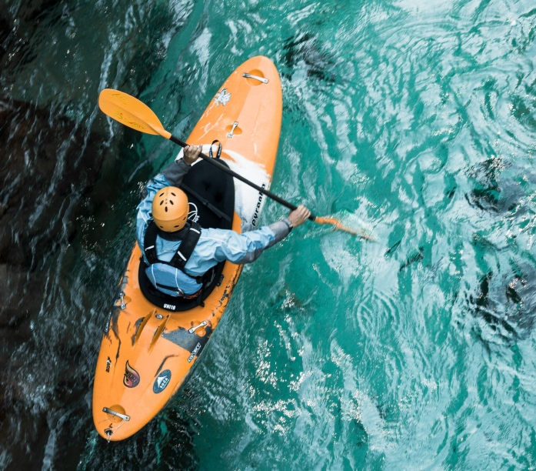
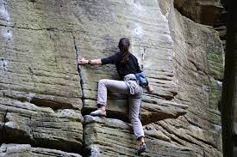
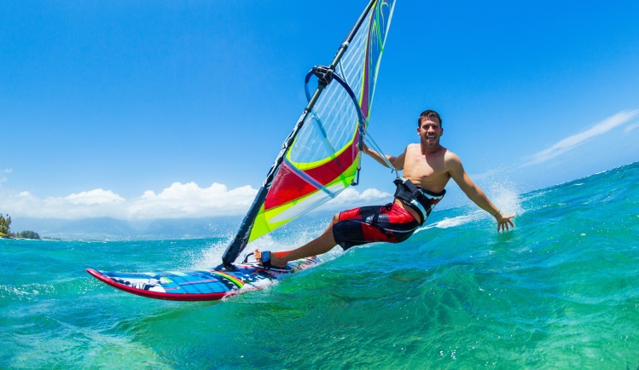
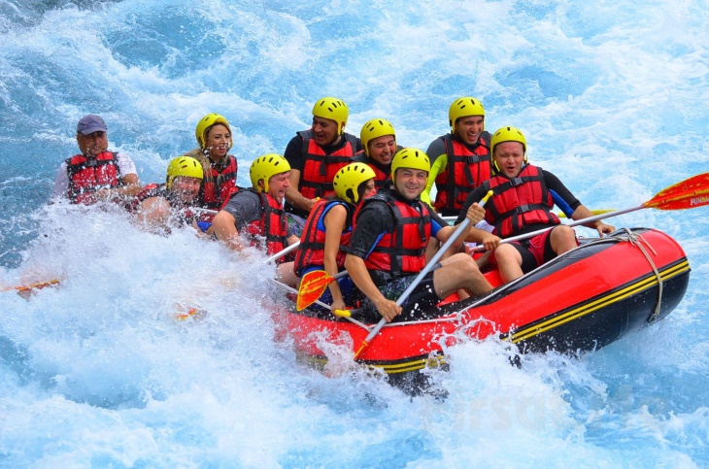
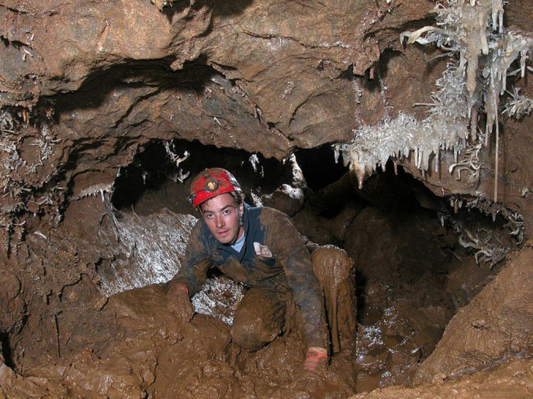
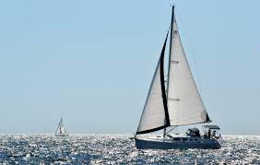
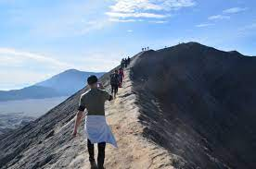
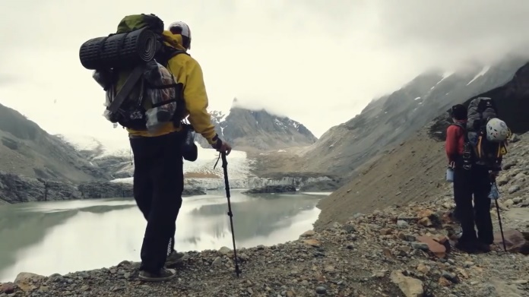
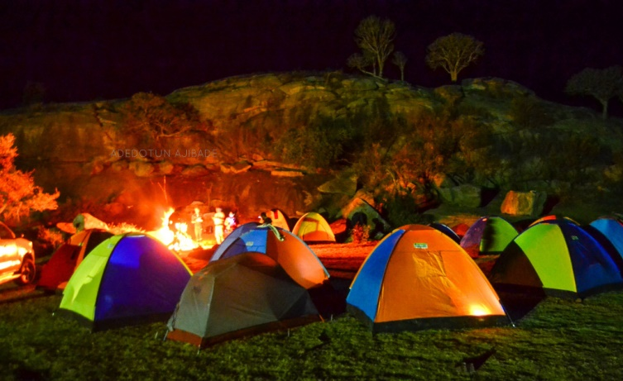
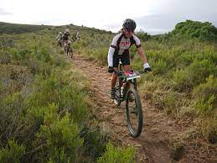
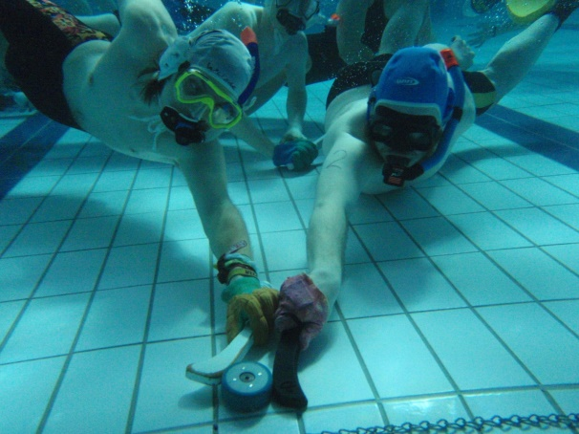
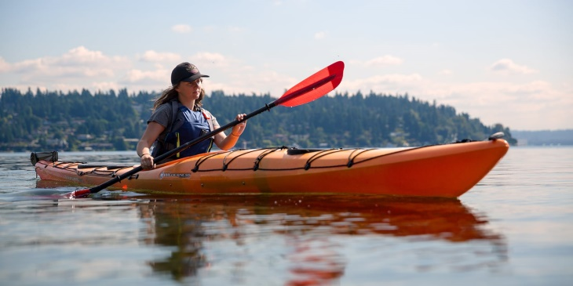
ADVENTURE SPORTS &
ACTIVITIES
MACERA SPORLARI &
AKTİVİTELERİ
Scuba Diving
Rafting
Kayaking
Sailing
WATER SPORTS
(SU SPORLARI)
Tüplü Dalış
Rafting
Kayık Sporu
Yelken Sporu
Windsurfing
Canoeing
Underwater Hockey
Rüzgar Sörfü
Kano
Sualtı Hokeyi
Trekking
Hiking
Camping
NATURE SPORTS
(DOĞA SPORLARI)
Doğa Yürüyüşü
Doğa Yürüyüşü
Kamp
Kayaking
Trekking
Sailing
Climbing
Windsurfing
Hiking
Scuba Diving
Rafting
Camping
Mountain Biking
Underwater Hockey
Climbing
Caving
Mountain Biking
Caving
NOT: «Kayaking» sporunu «Kayak» olarak ÇEVİRMEYİN.
Skiing = Kayak Sporu
Canoeing
Hiking = Trekking
(Doğa Yürüyüşü)
Tırmanış
Mağaracılık
Dağ bisikleti

Slide 4
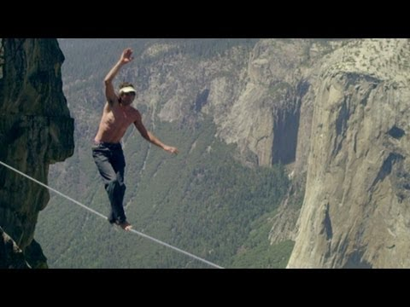
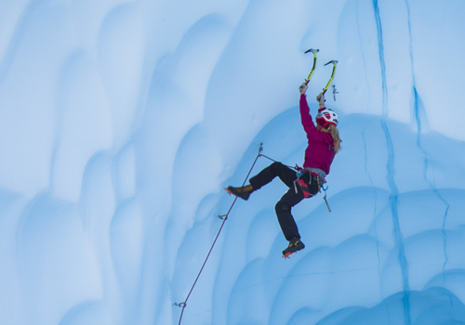
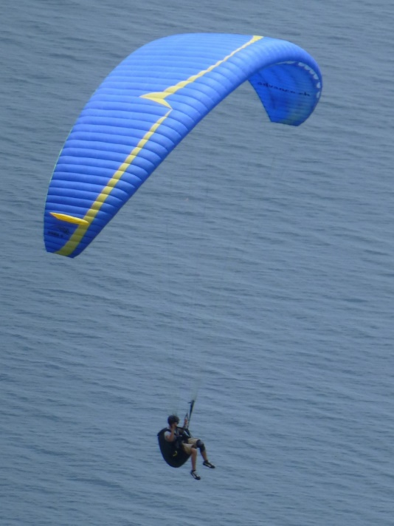
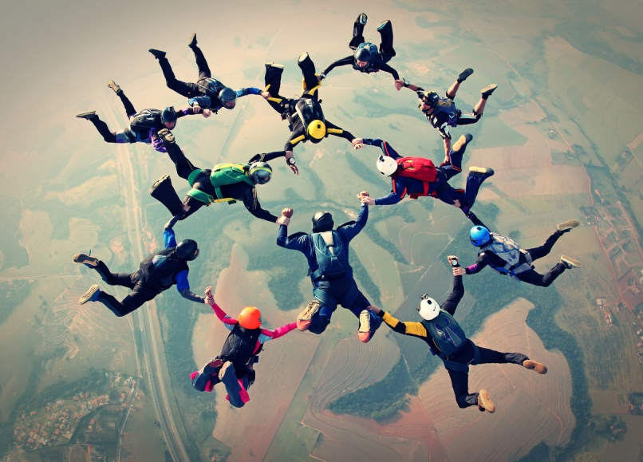
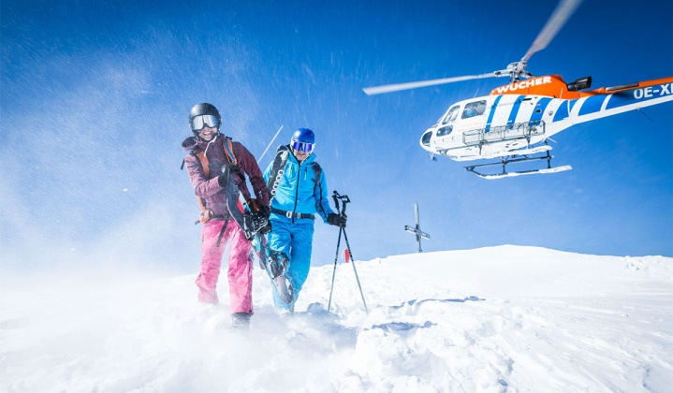
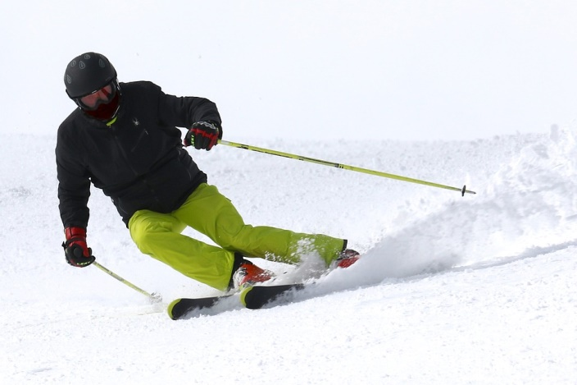
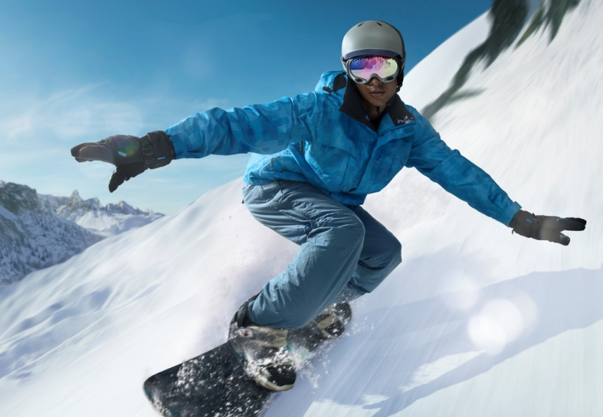
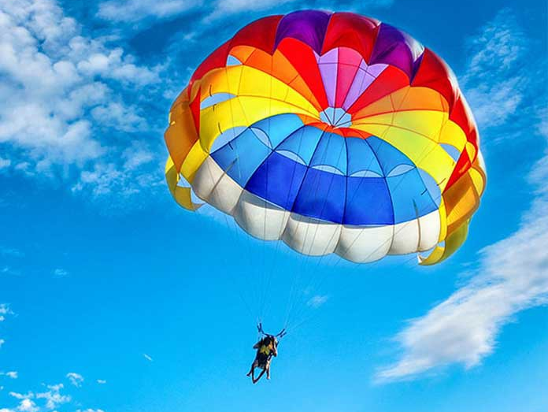
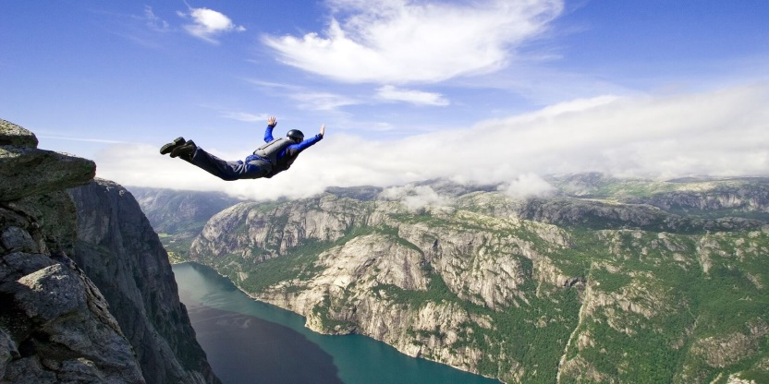
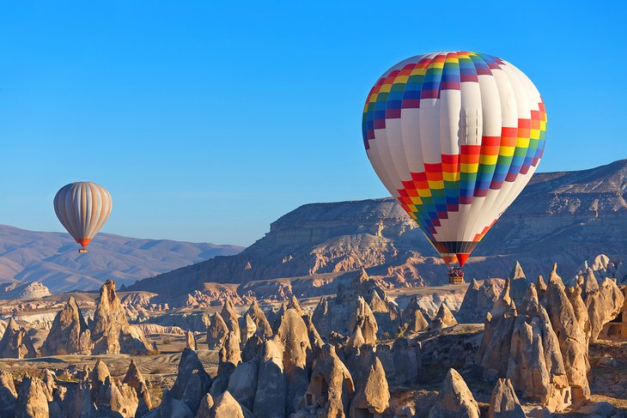
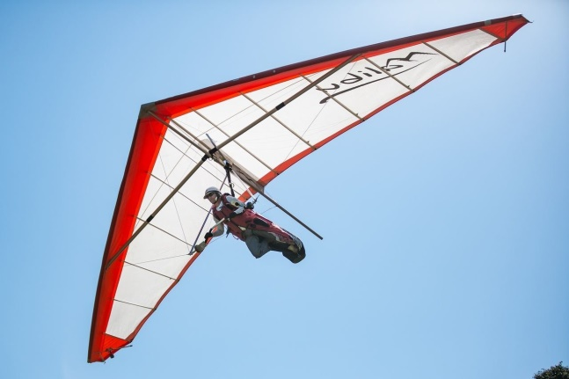
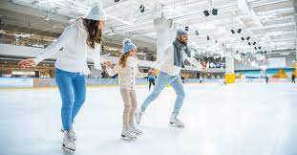
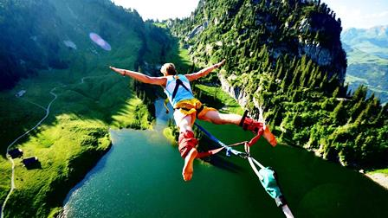
ADVENTURE SPORTS &
ACTIVITIES
MACERA SPORLARI &
AKTİVİTELERİ
Paragliding
Parachuting
Hot Air Balloon
Yamaç Paraşütü
Paraşüt
Sıcak Hava Balonu
AIR SPORTS
(HAVA SPORLARI)
Skydiving
Hang-gliding
Base Jumping
Serbest Düşüş
Delta Kanat Sporu
Yüksekten Atlayış
Bungee Jumping
Highlining
Heli-skiing
Highlining
Base Jumping
Halatla Atlayış
İp Üstünde Yürüme
Skiing
Ice-skating
Hang-gliding
Bungee Jumping
Hot Air Balloon
Ice Climbing
Snowboarding
Skydiving
Skiing
Snowboarding
Ice Climbing
Parachuting
Tıpkı «Skydiving» sporunda olduğu gibi serbest düşüş gerçekleştirilir. Tek fark, atlanılan yer uçak yerine bir uçurum ya da yüksek bir binadır.
Paragliding
WINTER SPORTS
(KIŞ SPORLARI)
Kayak Sporu
Kar Kaykayı
Buza Tırmanış
Heli-skiing
Ice-skating
Helikopter Kayağı
Doğa Yürüyüşü

Slide 5
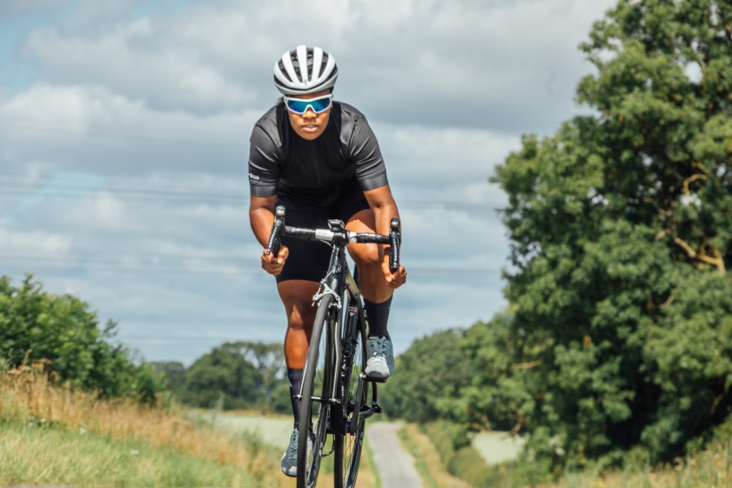
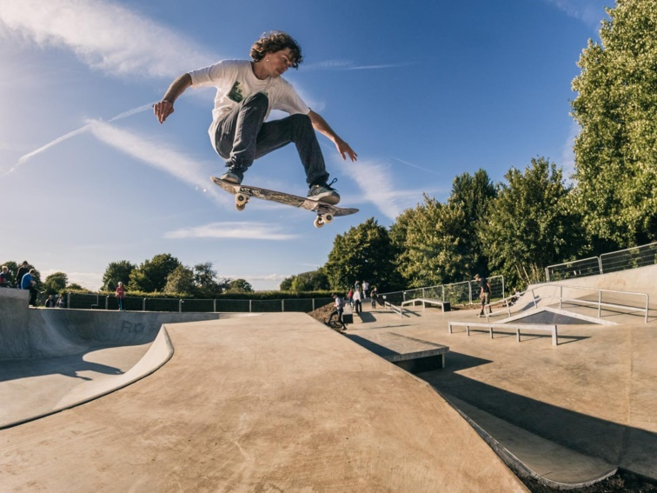
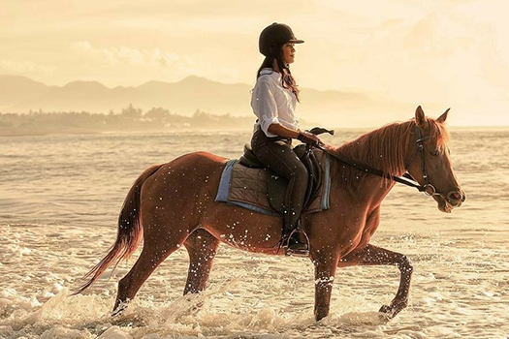
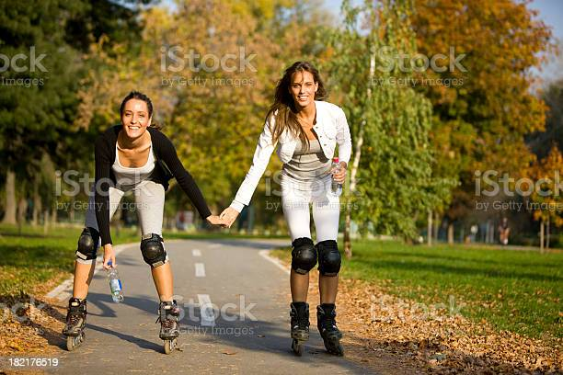
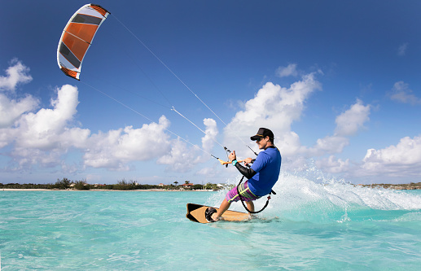
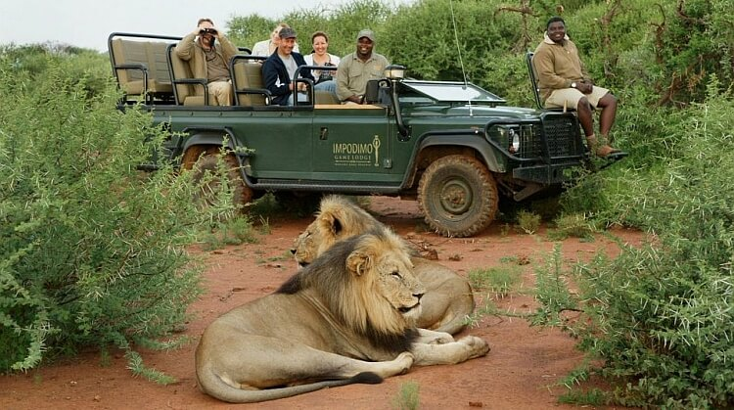
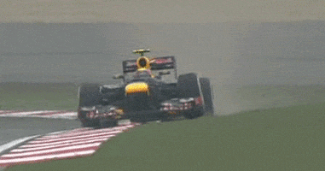
ADVENTURE SPORTS &
ACTIVITIES
MACERA SPORLARI &
AKTİVİTELERİ
Motor Racing
Horse Riding
Rollerblading
Motor Sporu
Ata Binmek
Paten Kaymak
Going on
a Safari Tour
Archery
Horse Riding
Safari Turuna çıkmak
Okçuluk
Ata binme
OTHER SPORTS
(DİĞER SPORLAR)
Jeep Safari
Skateboarding
Cycling
Kite Surfing
Horse Riding
Rollerblading
Archery
Horse Riding
Skateboarding
Cycling
Bisiklet
Going on a Safari Tour
Cip Safarisi
Kaykay
Motor Racing
Jeep Safari
Kite Surfing
Uçurtma Sörfü
Su Sporu olarak sayılır.

Slide 6




Put the given sports into correct categories.
Verilen sporları doğru kategorilere yerleştiriniz.
Horse Riding
Para-gliding
Rafting
Parachuting
Hiking
Jeep Safari
Camping
Climbing
Skydiving
Archery
Underwater Hockey
Ice Climbing
Kite Surfing
Highlining
Trekking
Snowboarding
Caving
Cycling
Scuba Diving
Heli-skiing
Base Jumping
Sailing
Motor Racing
Kite Surfing
Trekking
Highlining
Ice Climbing
Motor Racing
Scuba Diving
Caving
Base Jumping
Snowboarding
Cycling
Underwater Hockey
Camping
Parachuting
Heli-skiing
Jeep Safari
Rafting
Hiking
Skydiving
Archery
Sailing
Climbing
Paragliding
Horse Riding
Other Sports
Water Sports
Nature Sports
Air Sports
Winter Sports

Slide 7
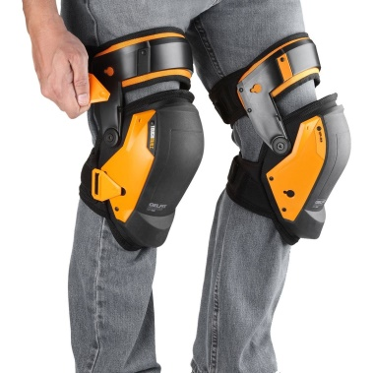
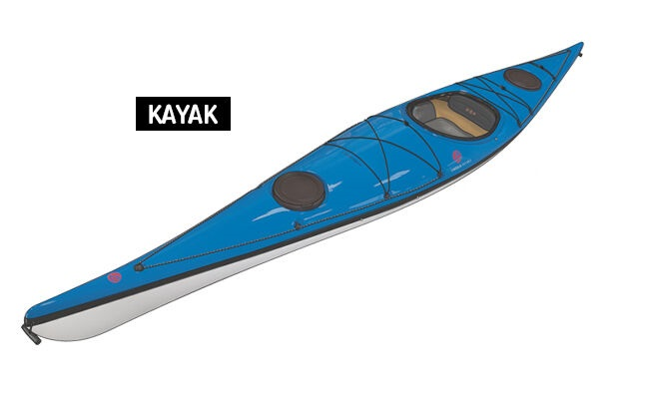
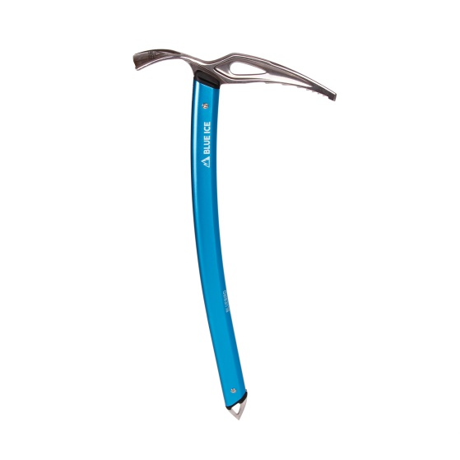
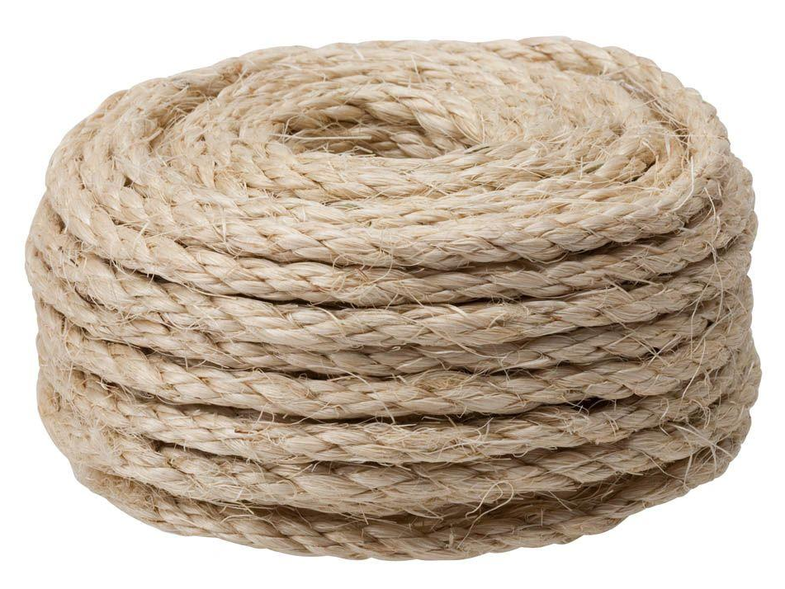
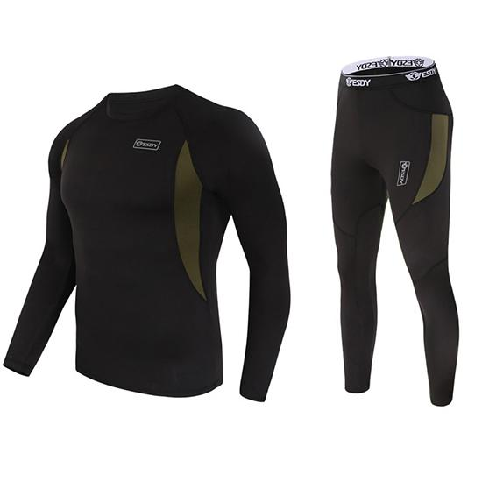
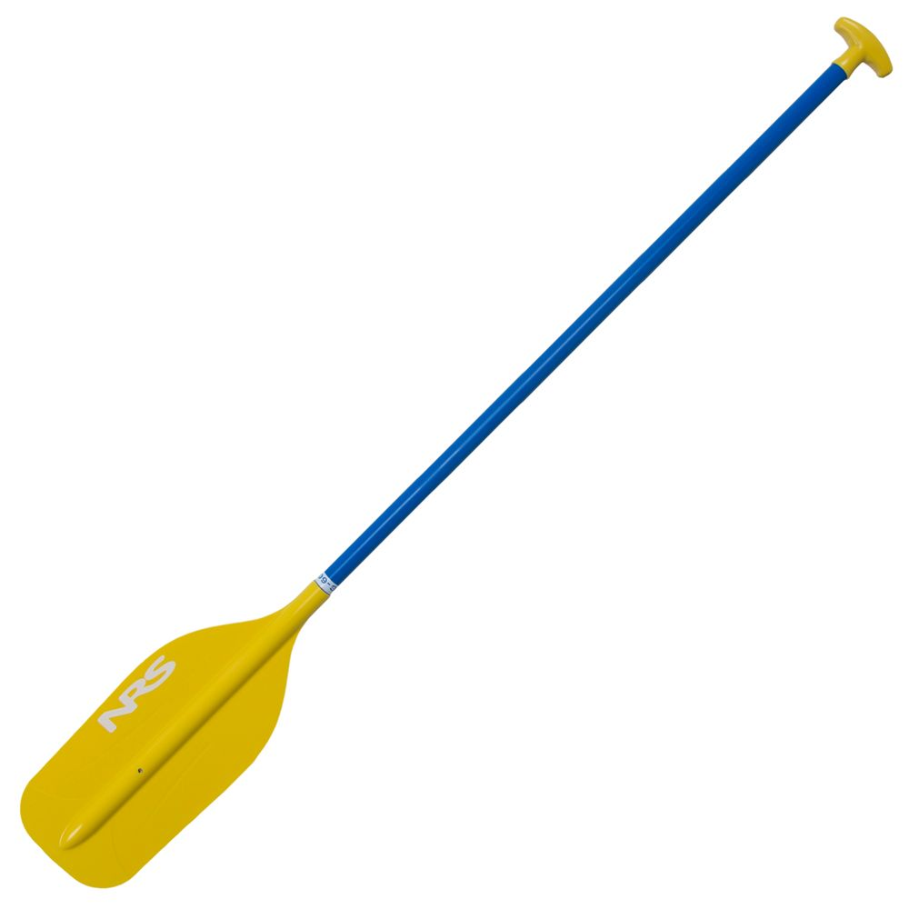
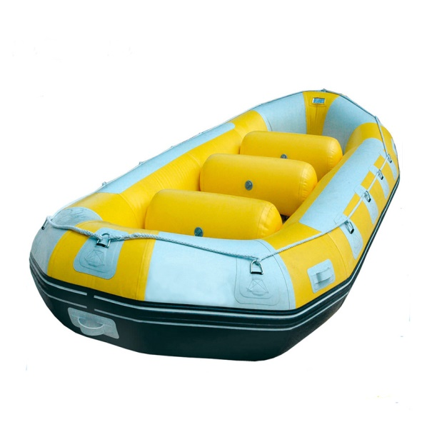
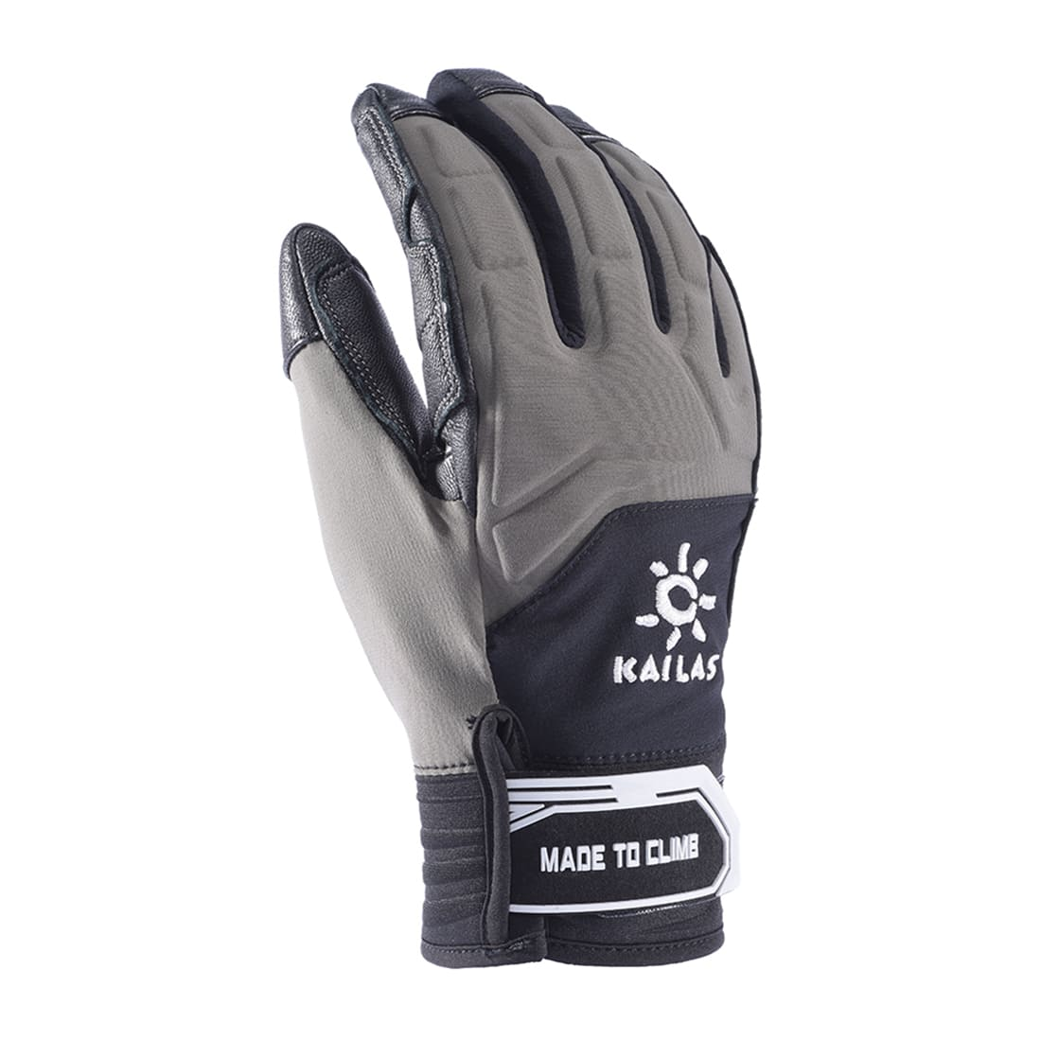
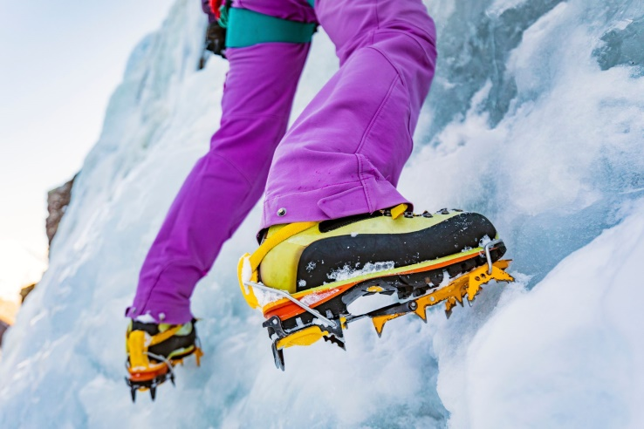
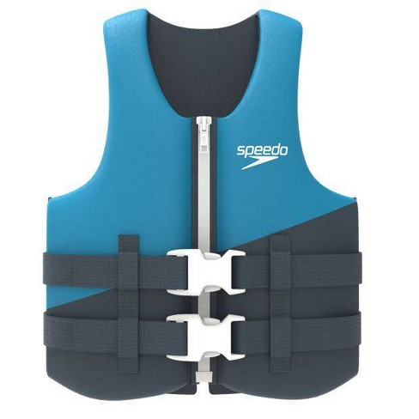
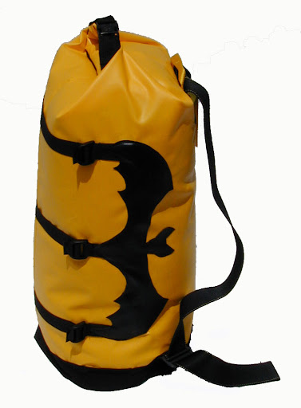
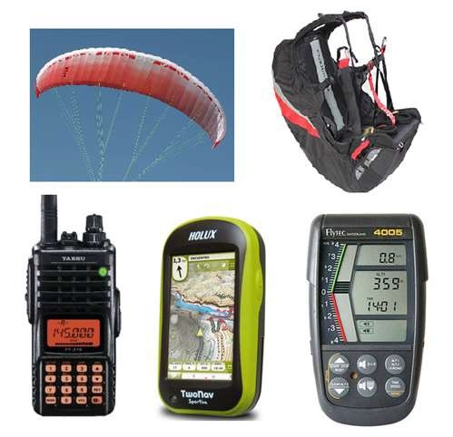
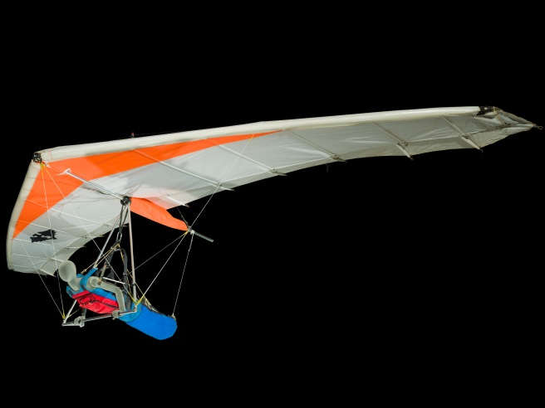
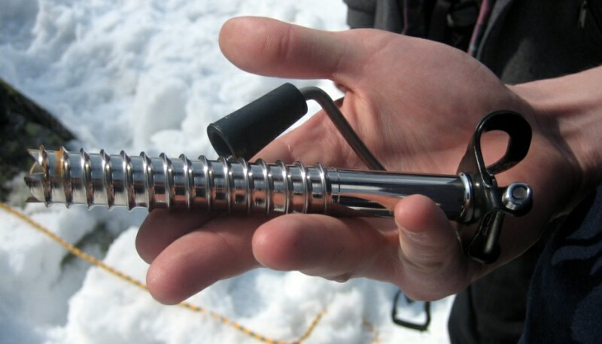
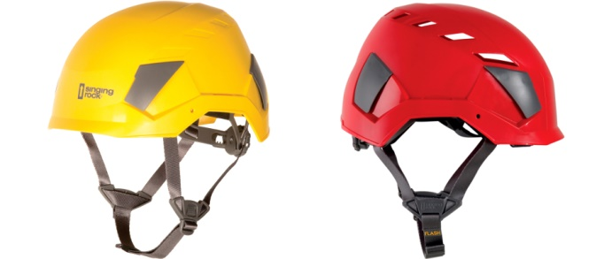
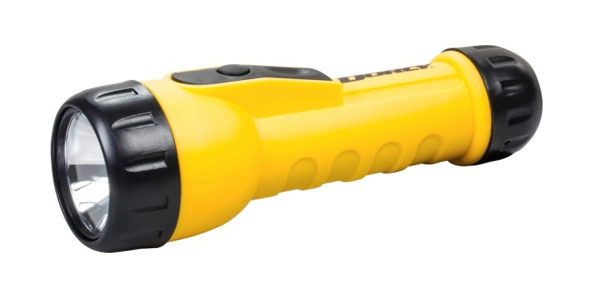



EQUIPMENTS
EKİPMANLAR
Helmet
Knee Pad
Gloves/Mittens
Ice Screw
*Spray Skirt, Türkçeye çevrilmemiştir. Kayaking yaparken kanoya suyun girmesine engel olan ekipmana denir.
Kask
Dizlik
Eldiven
Buz Vidası
Elbow Pad
Paddle
Crampon
Ice Axe
Dirseklik
Kürek
Çivili Ayakkabı
Buz Baltası
Knee Pad
Wet Suit
Kayak
Life Jacket
Wet Suit
Helmet
Thermal Clothes
Rope
Torch/Flashlight
Rope
Crampon
Wings
Can Yeleği
Dalgıç giysisi
Ice Axe
Termal Kıyafetler
Halat/İp
Ice Screw
Life Jacket
Thermal Clothes
Raft
Dry Suit
Raft
Paddle
Cave Pack
Torch/Flashlight
Gloves/Mittens
Flight Instruments
Cave Pack
Dalgıç Giysisi
Sal/Rafting Botu
Buz vidaları, buz tırmanışlarında kullanılan metal ekipmanlardır.
Mağara Çantası
El Feneri
Elbow Pad
Dry Suit
Kayak
Spray Skirt
Spray Skirt
Wings
Flight Instruments
Kayık
Kayık Eteği*
Kanatlar
Uçuş Malzemeleri

Slide 8

Fill in the blanks of Equipment List with the correct equipment given below.
Ekipman Listesindeki boşlukları aşağıda verilen doğru ekipman ile doldurunuz.
Kayaking
A.
Torch
Paddle
B.
Spray Skirt
Spray Skirt
Kayak
C.
Wings
Life Jacket
D.
Gloves
Spray Skirt

Slide 9
Fill in the blanks of Equipment List with the correct equipment given below.
Ekipman Listesindeki boşlukları aşağıda verilen doğru ekipman ile doldurunuz.
Caving
A.
Mitten
Helmet
B.
Paddle
Torch
C.
Rope
Rope
Cave Pack
D.
Ice Screws
Rope

Slide 10
Fill in the blanks of Equipment List with the correct equipment given below.
Ekipman Listesindeki boşlukları aşağıda verilen doğru ekipman ile doldurunuz.
Hang-gliding
A.
Dry Suit
Helmet
B.
Skateboard
Flightsuit
C.
Raft
Flight Instruments
D.
Wings
Wings
Wings

Slide 11

Comparatives (Karşılaştırma)
«Comparatives» İngilizcedeki karşılaştırma yapılarıdır. En az iki şeyi birbiryle kıyaslarken kullanılır. Cümle içindeki kullanımı şu şekildedir: (Türkçede «daha» yapısıyla kullanılır)
Karşılaştırmada kullanılan 1 heceliyse:
Ex1. Ahmet is taller than Mehmet.
TALL
-ER
Ahmet, Mehmetten daha uzundur.
Sıfatın sonuna « –er » eki gelir.
Karşılaştırma yapılan şeyin öncesine ise «than» yazılır.
MORE
HANDSOME
Ex2. Mehmet is more handsome than Ahmet.
Mehmet, Ahmetten daha yakışıklıdır.
sıfat 1den FAZLA heceliyse:
Sıfattan önce « more » gelir.

Slide 12

Some Rules of Comparatives
Comparative yapılarının bazı istisna durumları vardır:
1) Düzensiz Sıfatlar:
Bazı sıfatlar ne öncesine «more» ne de ardından «-er» eki alır. Bu sıfatlar, tamamen farklı kelimelere dönüşür.
Ex. My car is good. Your car is bad.
Ex1. My car is better than your car.
Benim arabam senin arabandan daha iyidir.
Ex2. Your car is worse than my car.
Senin araban benim arabamdan daha kötüdür.

Slide 13
Some Rules of Comparatives
2) Ek Değiştiren Sıfatlar:
Bazı sıfatlar son harflerinden dolayı kendilerine gelecek « –er» ekini değiştirirler.
Hot – Hotter
Wet – Wetter
Big – Bigger
Thin – Thinner
Noisy – Noisier
Funny – Funnier
Heavy – Heavier
Safe - Safer
Examples:

Slide 14




Prefer (tercih etmek)
İngilizcede; tercih belirtirken kullanılan kalıplardan biri « prefer » idir.
Ex.
I prefer Döner for lunch.
Öğle yemeği için Döner tercih ederim.
* Prefer’den sonra isim kullanılabilir. (Ek almaz)
Ex.
I prefer Döner to Tantuni for lunch.
Öğle yemeği için Döneri Tantuniye tercih ederim.
* Prefer’den sonra isim kullanılabilir. (Ek almaz)
* Tercih edilen önce şey önce söylenir.
* Tercih edilmeyenden önce « to » kullanılır.

Slide 15
Prefer (Tercih etmek)
Prefer’den sonra fiil de getirilebilir:
Ex.
I prefer eating Döner for lunch.
Öğle yemeği için Döner yemeyi tercih ederim.
* Prefer’den sonra fiil gelirse arkasına «-ing» eki gelir.
Ex.
I prefer eating Döner to eating Tantuni for lunch.
Öğle yemeği için Döner yemeyi, Tantuni yemeye tercih ederim.
* Prefer’den sonra fiil gelirse arkasına «-ing» eki gelir.
* Tercih edilen önce şey önce söylenir.
* Tercih edilmeyenden önce « to » kullanılır.

Slide 16


Would rather (tercih etmek)
Tercih belirtmek için kullanılan yapılardan birisi de «would rather» dır.
would rather = «’d rather»
olarak kısaltılabilir.
Ex.
I would rather watch comedy movies.
Komedi filmlerini izlemeyi tercih ederim.
* Would rather’dan sonra fiil gelir.
* Would rather’ın arkasından gelen fiilden sonra ek gelmez.
Ex.
Komedi filmlerini izlemeyi, korku filmlerini izlemeye tercih ederim.
I’d rather watch comedy movies than horror movies.
* Tercih edilen önce şey önce söylenir.
* Tercih edilen ile tercih edilmeyen arasında «than» kullanılır.

Slide 17

BROCHURE
BROŞÜR
Broşüre ait farklı bölümler şu şekildedir:
Event Type/Kind:Etkinlik Türü
You should be between 12-16
to attend this activity.
Age Range:
Yaş Aralığı
Date: Tarih
Fee/Price: Ücret
Time: Saat
Accomodation:
Kalınacak Yer
Catering:
Yemek Hizmeti
Location: Yer
Place: Yer
Transportation:
Ulaşım
Deadline: Başvuru için son tarih
Contact Person: İrtibat Kişisi

Slide 18
Find the answer of given questions on the brochure.
Verilen soruların yanıtlarını broşür üzerinde bulunuz.
You should be between 12-16
to attend this activity.
4) What time do the activities start/finish?
5) How can we get more information about the camp?
2) Where is the camp going to take place?
3) How much does it cost to attend this event?
1) How long is the activity?
6) What is the last date to apply for this activity?
7) How old should a person be to attend the camp?
8) How can we get to the camping site?

Slide 19

LGS 2021

Slide 20

LGS 2019

Slide 21

ŞUBAT 2020
ÖRNEK SORULAR
Emily, Sandra and Sally want to try extereme sports together. However, they like doing different kinds of activities. Emily enjoys being in the air. Sandra is interested in underwater sports. Sally is keen on speed.
According to the information above, which of the following is a suitable day for all of them?
Monday
Tuesday
Wednesday
Thursday

Slide 22


MART 2020
ÖRNEK SORULAR

Slide 23


Slide 24

Ege Tolgay Altınay
Akköprü Ortaokulu Tuşba/VAN
Slaytların bazı içerikleri Gökhan Karakaya’nın «10 Soruda – The Adventures» slaytından alıntıdır. Kendisine teşekkür ederim.

